Slide 1

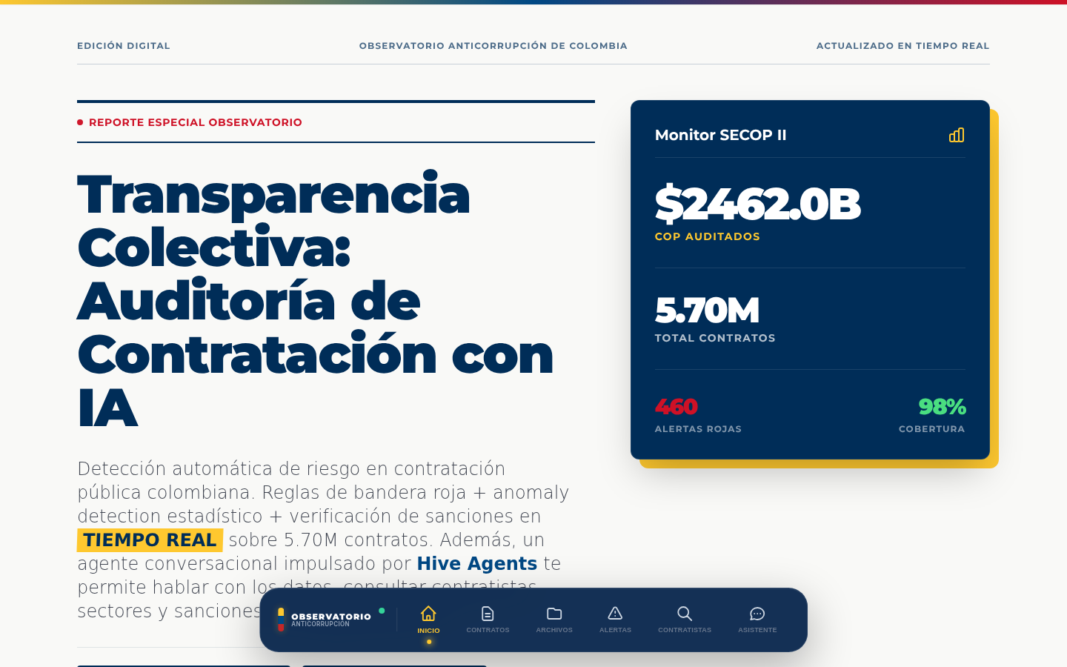
DATOS AL ECOSISTEMA 2026 · RETO 7
Observatorio
Anticorrupción
de Colombia
De datos dispersos a decisiones focalizadas
EQUIPO
John Paez
Asistente virtual y analítica explicable para facilitar el acceso ciudadano a datos abiertos de contratación pública.
Desarrollo de software · Arquitectura · IA
Esperanza Niño
Producto · Operaciones · Impacto
observatorio-col.srv991465.hstgr.cloud
Notes:
EXPOSITOR: Esperanza
TIEMPO OBJETIVO: 0:30
Buenos días. Somos John Paez y Esperanza Niño. Presentamos el Observatorio Anticorrupción de Colombia, una solución del reto de asistentes virtuales para facilitar el acceso ciudadano a datos abiertos. Nuestra idea se resume en una frase: convertir datos dispersos en decisiones focalizadas.

Slide 2
EL RETO
Publicar datos no garantiza que puedan comprenderse
La contratación pública es abierta, pero consultarla, cruzarla e interpretarla sigue siendo una tarea especializada.
5,70 M
Fuentes dispersas
Lenguaje técnico
Revisión manual
Contratos, sanciones, responsabilidades fiscales, multas y obras se consultan por separado.
Campos, códigos, filtros y grandes volúmenes excluyen a usuarios no especializados.
Sin priorización, los equipos deben buscar señales registro por registro.
contratos visibles en la plataforma
al 16 de julio de 2026
Pregunta de diseño
La brecha no es de disponibilidad.
Es de acceso, contexto y capacidad de actuar.
¿Cómo hablar con estos datos sin ser especialista?
Notes:
EXPOSITOR: Esperanza
TIEMPO OBJETIVO: 0:45
Colombia ya publica millones de registros. El problema es que disponibilidad no significa comprensión. Las fuentes están separadas, el lenguaje es técnico y la priorización suele ser manual. Por eso preguntamos: ¿cómo puede una persona hablar con estos datos sin ser especialista y obtener una respuesta que pueda verificar?

Slide 3
PROBLEMA Y AUDIENCIA
Diseñamos para quien debe decidir dónde revisar primero
El producto distingue quién adopta la solución, quién la opera y quién recibe el valor público.
Cliente / adoptante
Usuario directo
Beneficiario
Entidades de control
Oficinas de control interno
Equipos de contratación pública
Analistas
Auditores
Funcionarios que investigan alertas
Ciudadanía y veedurías
Periodistas e investigadores
Ecosistema de transparencia
¿Cómo facilitar la consulta y comprensión de datos abiertos de contratación pública, transformándolos en alertas explicables y respuestas útiles mediante IA?
NO ACUSA
PRIORIZA
EXPLICA
CITA LA FUENTE
Notes:
EXPOSITOR: Esperanza
TIEMPO OBJETIVO: 0:55
Nuestro cliente principal son las entidades de control y las oficinas de control interno. El usuario que opera la herramienta es el analista o auditor, y el beneficio se extiende a ciudadanos, veedurías, periodistas e investigadores. La aplicación no acusa ni reemplaza una investigación: prioriza, explica y conserva la fuente para que una persona tome la decisión.

Slide 4
ANEXO TÉCNICO
Las nueve banderas(Variables) y su contribución al score
Material de respaldo para preguntas del jurado; no hace parte de los 10 minutos.
Vencidos sin cerrar
Extensión > 1 año
Múltiples adiciones
+25 c/u · máx. 75
Ejecución vencida hace más de 6 meses
+20
Más de 365 días adicionados
+15
Tres o más contratos con extensión
Concentración
Baja ejecución
Sanción disciplinaria
+10
Cinco o más entidades del sector
+15
Facturado < 50 % en contratos > $5 M
+30
Coincidencia en SIRI
Responsabilidad fiscal
Multa SECOP
Anomalía estadística
+25
Coincidencia en CGR
+15
Multa contractual registrada
0 a +30
Isolation Forest < −0,05
Semáforo: ROJO > 60 · AMARILLO 30–60 · VERDE < 30
Notes:
EXPOSITOR: John
TIEMPO OBJETIVO: Anexo
Usar únicamente si el jurado pregunta cómo se construye el score. Recalcar que cada punto es visible, que el semáforo es una regla operativa y que la anomalía no reemplaza las banderas documentales.

Slide 5
RESUMEN EJECUTIVO
Una consulta, tres capas de inteligencia, una respuesta verificable
El Observatorio combina analítica, detección de anomalías y conversación sobre datos abiertos.
Preguntar
Integrar
Analizar
Actuar
1
2
3
4
NIT, nombre, sector o pregunta en lenguaje natural
API propia: SECOP II + antecedentes + sanciones + obras
9 banderas explicables + Isolation Forest
Semáforo, evidencia, exportación y conversación
OBJETIVO
Entregar una plataforma funcional que permita consultar y priorizar riesgos sobre datos abiertos de contratación pública mediante visualizaciones explicables y un asistente virtual, con cobertura nacional y actualización desde la fuente.
Medible: aplicación desplegada · 9 banderas · consulta por sector/NIT · demo reproducible
Notes:
EXPOSITOR: Esperanza
TIEMPO OBJETIVO: 0:45
La experiencia es simple: una persona pregunta; el sistema integra las fuentes; aplica reglas explicables y detección de anomalías; y devuelve un semáforo con evidencias verificables. El objetivo no es prometer una sentencia automática, sino entregar una plataforma funcional y medible para facilitar el acceso y focalizar la revisión.

Slide 6
DATOS ABIERTOS
La fuente principal es SECOP II; el valor aparece al cruzarla
Origen, calidad, transformación y trazabilidad están documentados en el flujo de datos.
DATASET PRINCIPAL
Fuentes integradas por API propia
Problemas de calidad
SECOP II —
Contratos Electrónicos
Procuraduría / SIRI
Responsabilidades fiscales CGR
Sanciones penales FGN
Multas SECOP
Obras inconclusas
Identificadores heterogéneos
Fechas y valores inconsistentes
Nulos y estados contractuales ambiguos
Fuentes con ciclos distintos
ID: jbjy-vk9h
Entidad: Colombia Compra Eficiente
Cobertura: nacional
Actualización: diaria
Consulta: API Socrata
Transformación aplicada
Normalizamos NIT, fechas, monedas y estados. Derivamos variables de vencimiento, ejecución, concentración y adiciones. Guardamos caché y evidencia original para reproducir cada score, responder si una fuente se degrada y evitar consultas innecesarias.
5,70 M contratos visibles
en la captura del 16/07/2026
Fuente: datos.gov.co/Gastos-Gubernamentales/SECOP-II-Contratos-Electr-nicos/jbjy-vk9h
Notes:
EXPOSITOR: John
TIEMPO OBJETIVO: 0:55
La fuente principal es SECOP II Contratos Electrónicos, publicada por Colombia Compra Eficiente con cobertura nacional y actualización diaria. La conectamos mediante Socrata y la complementamos con SIRI, CGR, FGN, multas y obras. El trabajo de datos incluye normalizar identificadores, fechas, valores y estados, construir variables y conservar la evidencia original para que el proceso sea reproducible.

Slide 7
PRODUCTO DE DATOS
API Anticorrupción Colombia: un perfil, cinco dominios
Una capa propia normaliza y expone registros institucionales para la aplicación, el agente y otros consumidores.
CGR
Responsabilidades fiscales
Endpoints principales
API
/search — búsqueda en todas las bases
/persona/:documento — perfil integral
/stats — indicadores consolidados
/rutas especializadas — fiscal, disciplinario, penal, multas y obras
Anticorrupción
Colombia
SIRI
Antecedentes disciplinarios
FGN
Sanciones penales
Bun + Elysia · SQLite
Normalización · índices · búsqueda unificada
Documentación Swagger
Consumidores
SECOP
Multas contractuales
Dashboard ciudadano
Score de riesgo
Asistente Hive Agents
Entidades y aplicaciones externas
REUTILIZABLE
DESACOPLADA
OBRAS
Inconclusas o mal ejecutadas
Un servicio independiente de la interfaz web
VALOR AGREGADO · Una sola consulta devuelve antecedentes cruzados y evidencia estructurada, sin obligar al consumidor a integrar cinco fuentes.
Notes:
EXPOSITOR: John
TIEMPO OBJETIVO: 0:55
Construimos una API propia que integra cinco dominios: responsabilidades fiscales de Contraloría, antecedentes disciplinarios SIRI, sanciones penales de Fiscalía, multas SECOP y obras inconclusas. Permite buscar en todas las bases, construir un perfil por documento y consultar estadísticas o rutas especializadas. Está documentada con Swagger y puede ser consumida por nuestra aplicación, por el agente o por otras soluciones públicas.

Slide 8
PROPUESTA DE VALOR
No entregamos otra tabla: entregamos contexto para actuar
La ventaja está en combinar integración, explicación, anomalías y conversación en una sola experiencia.
ANTES
CON EL OBSERVATORIO
Buscar fuente por fuente
Consulta integrada por NIT, nombre o sector
Interpretar códigos y columnas
Banderas legibles con puntos y evidencia
Revisar sin prioridad
Semáforo para focalizar la revisión
Necesitar lenguaje técnico
Preguntar en lenguaje natural
DIFERENCIAL: API reutilizable + reglas explicables + anomalías por sector + asistente con herramientas + trazabilidad
Notes:
EXPOSITOR: Esperanza
TIEMPO OBJETIVO: 0:45
Nuestra propuesta no es otra tabla de datos. Antes, una persona debía entrar a varias fuentes, interpretar columnas y revisar sin una prioridad. Con el Observatorio consulta un NIT o sector, entiende cada bandera, identifica qué revisar primero y puede preguntar en lenguaje natural. La API propia permite reutilizar esta integración más allá de nuestra interfaz.

Slide 9
METODOLOGÍA
CRISP-ML convirtió el prototipo en un proceso verificable
El ciclo conecta la necesidad pública con datos, variables, evaluación y operación continua.
Comprender
Adquirir
Preparar
1
2
3
Reto, cliente y decisión
Socrata + registros públicos
Limpiar, normalizar, estructurar
Modelar
Evaluar
Desplegar
4
5
6
Reglas + Isolation Forest
Tests, coherencia, estabilidad
Docker, caché, monitoreo
Validación continua
Aritmética de scores · contrato API/UI · persistencia · caché · pipeline ML · pruebas E2E con datos reales
Notes:
EXPOSITOR: John
TIEMPO OBJETIVO: 1:00
Seguimos un ciclo CRISP-ML. Como antecedente colombiano tomamos el estudio Índice de riesgo de corrupción en el sistema de compra pública colombiano, de Zuleta, Ospina y Caro, publicado por Fedesarrollo y el BID en 2019. Ese trabajo analiza SECOP mediante indicadores de falta de competencia, falta de transparencia y anomalías. Nuestro prototipo combina nueve reglas operativas visibles con una señal estadística basada en Isolation Forest. Los pesos exactos son decisiones propias, no una reproducción literal del índice del estudio. Evaluamos aritmética, persistencia, caché y flujo E2E, y desplegamos en contenedores.

Slide 10
ARQUITECTURA Y TECNOLOGÍA
Cuatro capas separan fuente, inteligencia, servicios y experiencia
El desacoplamiento permite sustituir fuentes, escalar consultas y conservar trazabilidad.
1 · FUENTES
2 · API UNIFICADA
3 · INTELIGENCIA
4 · EXPERIENCIA
SECOP II · Socrata
Bun + Elysia
9 reglas de riesgo
React + Vite
SIRI · CGR · FGN
SQLite e índices
Isolation Forest
Dashboard
Multas SECOP
/search
Herramientas Hive
Alertas y perfiles
Obras inconclusas
/persona/:documento
Caché y evidencia
Asistente virtual
Respuesta y evidencia
Notes:
EXPOSITOR: John
TIEMPO OBJETIVO: 1:00
La arquitectura tiene cuatro capas. Las fuentes abiertas alimentan la API Anticorrupción Colombia, que normaliza y unifica antecedentes por documento. Sobre esa capa se ejecutan el score, Isolation Forest y las herramientas del agente. Finalmente, el dashboard presenta alertas, perfiles y conversación. La API desacopla las fuentes de la experiencia y permite que otras soluciones reutilicen los datos.

Slide 11
IA EXPLICABLE
Tres capas complementarias; ninguna decide culpabilidad
La IA ayuda a encontrar y explicar señales. La revisión humana conserva la decisión final.
Reglas transparentes
Detección de anomalías
Agente conversacional
9 banderas con puntos visibles:
• vencimientos y extensiones
• baja ejecución
• concentración de entidades
• antecedentes y multas
El usuario ve la causa y el aporte al score.
Isolation Forest por sector:
• 9 variables normalizadas
• 100 árboles
• contaminación esperada: 15 %
• bandera si score < −0,05
Compara cada NIT con sus pares.
Hive Agents coordina herramientas para:
• buscar contratistas
• consultar scores y sanciones
• listar riesgos por sector
• responder con contexto y fuente
No responde solo desde memoria.
LÍMITES Y SESGOS
Calidad y rezago de la fuente · ausencia de etiquetas de corrupción · outlier ≠ irregularidad · diferencias entre sectores · revisión humana obligatoria
Validamos coherencia del score, estabilidad del pipeline y trazabilidad; no publicamos una “precisión” ficticia sin etiquetas confiables.
Notes:
EXPOSITOR: John
TIEMPO OBJETIVO: 1:00
Usamos tres formas de IA. Para detectar comportamientos atípicos nos basamos en el paper Isolation Forest, de Fei Tony Liu, Kai Ming Ting y Zhi-Hua Zhou, publicado en IEEE ICDM 2008. Su idea es que las observaciones escasas y diferentes suelen aislarse con recorridos más cortos en árboles aleatorios. Lo aplicamos por sector con nueve variables, cien árboles y un umbral explícito. El paper fundamenta el algoritmo de anomalías; los puntos de las banderas y el semáforo son reglas operativas propias. Sin etiquetas confiables de corrupción no inventamos una precisión: un outlier es una señal para revisar, nunca una acusación.

Slide 12
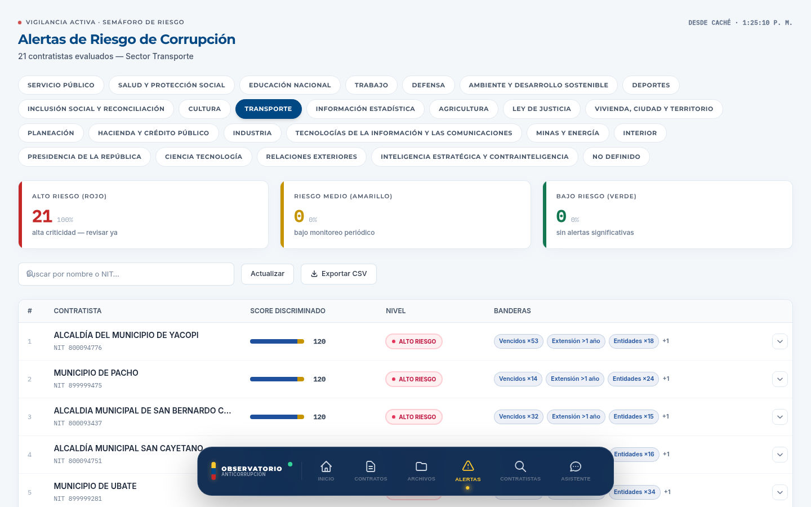
RESULTADOS E IMPACTO
La solución está desplegada, funciona con datos reales y puede replicarse
Captura del módulo de alertas en producción · 16 de julio de 2026.
5,70 M
460
CONTRATOS CONSULTABLES
ALERTAS ROJAS VISIBLES
9
5
BANDERAS EXPLICABLES
DOMINIOS EN LA API
Impacto y escalabilidad
Social: democratiza la consulta.
Operativo: focaliza revisiones.
Producto: API reusable + aplicación pública.
Escala: nuevos datasets, sectores y canales.
Evidencia: Docker, tests, caché y exportación CSV.
Limitación actual: el valor depende de la calidad, actualización y cobertura de cada fuente pública.
Notes:
EXPOSITOR: Esperanza
TIEMPO OBJETIVO: 0:55
El resultado es una API reutilizable y una aplicación pública funcionando con datos reales. En la captura vemos 5,70 millones de contratos, 460 alertas rojas, nueve banderas explicables y cinco dominios institucionales integrados por la API. El impacto es social porque democratiza la consulta, y operativo porque focaliza revisiones.

Slide 13
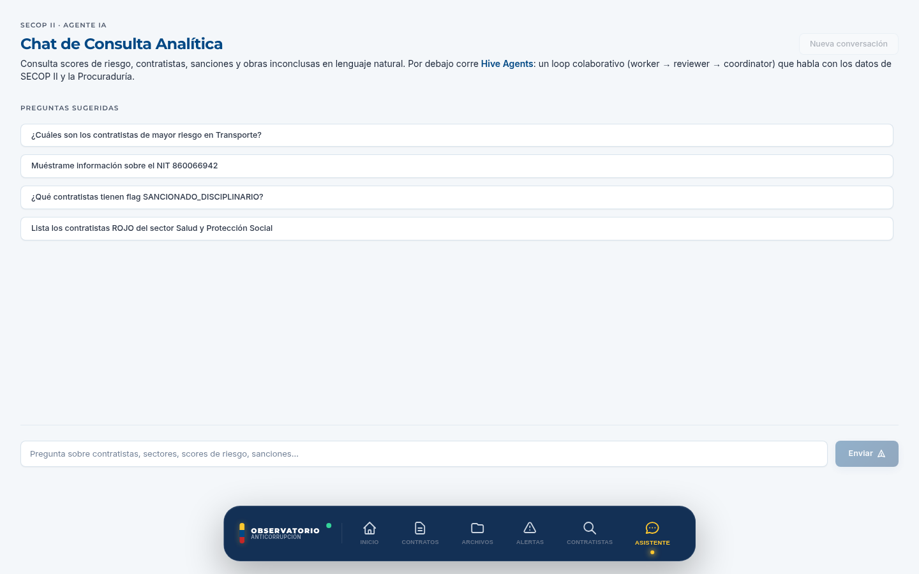
DE LA PROMESA A LA EVIDENCIA
Ahora hablemos
con los datos
Demo en vivo · 5 minutos
00:30
Panorama y KPIs
01:30
Sector y semáforo
01:00
Perfil API y banderas
Pregunta preparada
01:30
Pregunta al asistente
“¿Cuáles son los contratistas de mayor riesgo en Transporte y por qué?”
00:30
Trazabilidad y cierre
ABRIR APLICACIÓN EN VIVO
Notes:
EXPOSITOR: John
TIEMPO OBJETIVO: 0:20 + demo 5:00
Ahora vamos a probar la solución con una pregunta concreta. Primero veremos el sector, luego abriremos el perfil que integra la API Anticorrupción y finalmente pediremos al asistente que sintetice la evidencia. Si la conexión falla, usamos las capturas de respaldo.

Slide 14
ANEXO TÉCNICO
Las nueve banderas y su contribución al score
Material de respaldo para preguntas del jurado; no hace parte de los 10 minutos.
Vencidos sin cerrar
Extensión > 1 año
Múltiples adiciones
+25 c/u · máx. 75
Ejecución vencida hace más de 6 meses
+20
Más de 365 días adicionados
+15
Tres o más contratos con extensión
Concentración
Baja ejecución
Sanción disciplinaria
+10
Cinco o más entidades del sector
+15
Facturado < 50 % en contratos > $5 M
+30
Coincidencia en SIRI
Responsabilidad fiscal
Multa SECOP
Anomalía estadística
+25
Coincidencia en CGR
+15
Multa contractual registrada
0 a +30
Isolation Forest < −0,05
Semáforo: ROJO > 60 · AMARILLO 30–60 · VERDE < 30
Notes:
EXPOSITOR: John
TIEMPO OBJETIVO: Anexo
Usar únicamente si el jurado pregunta cómo se construye el score. Recalcar que cada punto es visible, que el semáforo es una regla operativa y que la anomalía no reemplaza las banderas documentales.

Slide 15
ANEXO METODOLÓGICO
Fuentes, fundamento y reproducibilidad
Enlaces preparados para sustentar el origen de los datos y las decisiones técnicas.
SECOP II — Contratos Electrónicos
Isolation Forest
Colombia Compra Eficiente · datos.gov.co · ID jbjy-vk9h · actualización diaria · cobertura nacional.
Liu, Ting y Zhou (IEEE ICDM, 2008). Algoritmo no supervisado para aislar observaciones atípicas.
Antecedente colombiano
Reproducibilidad
Índice de riesgo de corrupción en el sistema de compra pública colombiano. Fedesarrollo/BID, 2019.
Código TypeScript/Python · Docker · pruebas unitarias y E2E · fuentes y variables documentadas · evidencia original persistida.
Enlaces
datos.gov.co/.../jbjy-vk9h
hdl.handle.net/11445/3872
Isolation Forest · paper
Notes:
EXPOSITOR: Equipo
TIEMPO OBJETIVO: Anexo
Usar si el jurado pregunta por fuentes o fundamento metodológico. Abrir los enlaces únicamente si hay tiempo y conexión estable.

Slide 16
ANEXO DE DEFENSA
Cuatro preguntas difíciles y respuestas breves
Responder con evidencia, reconocer límites y evitar afirmaciones que el sistema no demuestra.
¿El sistema detecta corrupción?
¿Cómo saben que el modelo funciona?
No. Detecta señales de riesgo y anomalías que ayudan a priorizar revisiones. La determinación requiere investigación, contexto y debido proceso.
Validamos coherencia matemática, estabilidad, ejecución E2E y trazabilidad. Sin etiquetas confiables no afirmamos una precisión supervisada.
¿Qué pasa si datos.gov.co falla?
¿Cómo escala?
La aplicación conserva una copia local y usa caché con actualización en segundo plano. La respuesta identifica la fuente y evita ocultar su antigüedad.
Las fuentes, reglas, servicios y canales están desacoplados. Se pueden sumar datasets, sectores, alertas y canales sin rediseñar toda la plataforma.
Notes:
EXPOSITOR: Equipo
TIEMPO OBJETIVO: Anexo
Esperanza responde impacto, cliente y adopción. John responde arquitectura, datos y modelo. Ambos deben iniciar agradeciendo la pregunta y terminar conectando la respuesta con el valor público.

